Slide 1
Aplicações do framework Jest e boas práticas de unit testing em Javascript
Mateus Mendonça Dias Rezende

Slide 2

Por quê Jest?
Simplicidade
Excelente documentação
Totalmente Open-source
Suporta diversas tecnologias Javascript:
Back-end Node.js
Bibliotecas de componentes Front-end (Angular, Vue, React)
Runtime em navegadores (ECMAScript)
Suporte para Typescript

Slide 3

Jest agora faz parte da OpenJS
Desde o dia 11/05/22, o projeto Jest deixou de fazer parte da Meta e se tornou propriedade da fundação OpenJS, como projeto de Impacto.

Slide 4
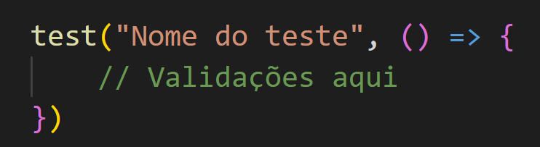
Como são os testes usando Jest?
A forma mais comum de declarar um teste é através de callbacks, da forma:
Dentro das chamadas de função, podem ser feitas várias verificações utilizando todos os recursos da linguagem: loops, uso de bibliotecas de terceiros, etc.
O escopo das funções anônimas garante que os testes serão isolados entre si.

Slide 5
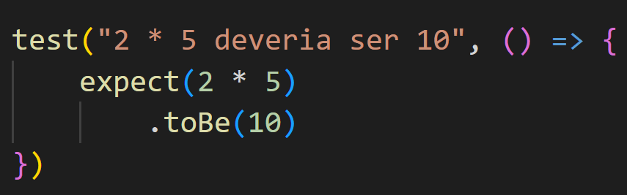
Matchers comuns
Assim como no JUnit, existem diversas verificações que definem o valor de retorno do teste:
Por exemplo: expect.toBe checa por uma correspondência exata:

Slide 6
expect:
toEqual(objeto), para correspondências recursivas
toBeNull()
toBeUndefined()
toBeGreaterThan(número)
toBeGreaterThanOrEqual(número)
toBeLessThan(número)
toBeLessThanOrEqual(número)
toBeCloseTo(número, número_de_digitos), para valores próximos e ponto flutuante
toMatch(regex), para Strings
toContain(item), para objetos iteráveis (arrays, conjuntos, etc.)
toThrow(), para entradas que devem retornar algum erro
toThrow(exception), para entradas que devem retornar um erro específico
[...] e vários outros testes

Slide 7
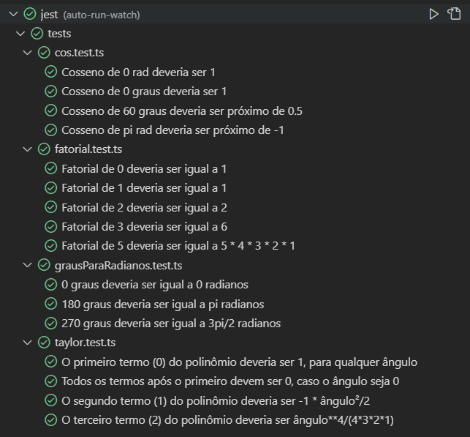
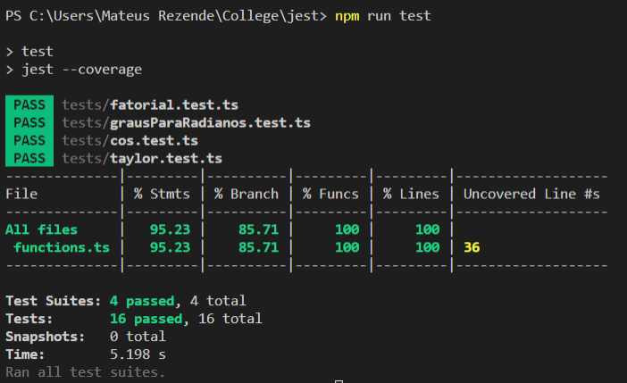
Integração com Editores de texto
O Jest, por estar disponível como um pacote Node.js, pode ser utilizado diretamente pelo terminal, ou pelo próprio editor de texto ou IDE:

Slide 8
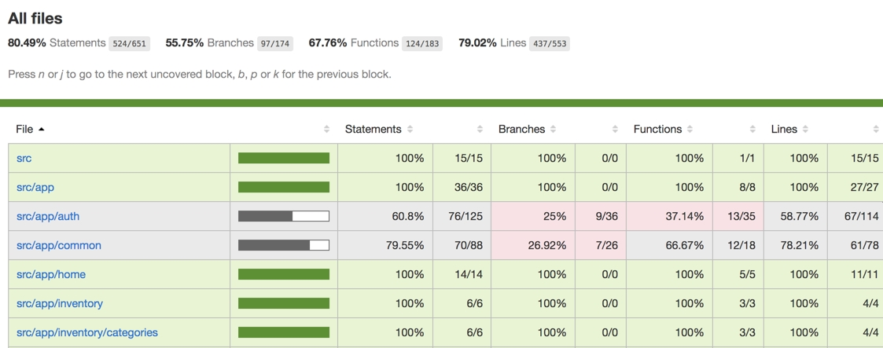
A controvérsia do Test coverage 100%
Além de ser fácil de configurar, em alguns casos dispensando qualquer configuração, o Jest gera um relatório da taxa de código testada no projeto atual:

Slide 9
Vantagens da metodologia
Toda linha de código é executada, ao menos uma vez
O código tem uma consistência desejável quando se trata de alterações de código já existente
É requisito em algumas equipes de desenvolvimento

Slide 10
Desvantagens
Sensação de falsa segurança, visto que testes unitários não garantem que o código testado funciona, nem que é eficiente e muito menos que faz sentido
Mais tempo gasto escrevendo testes redundantes/desnecessários só para completar 100%
Ter bons testes unitários concentrados em funcionalidades mais complexas é melhor do que testes simples em todo o projeto

Slide 11
Afinal, o que são bons testes unitários?
Bons testes unitários devem:
Ser isolados (funções puras, portanto, sem efeitos colaterais);
Ser determinísticos (sempre retornam o mesmo resultado, portanto não podem conter valores pseudoaleatórios ou que dependam da data, acesso a disco, requisições HTTP, etc.);
Ignorar a implementação das funções/métodos/classes que testam, separando-a da tarefa que estes devem realizar;
Ser específicos (testam um único caso ou um conjunto de casos semelhantes);
Incluir casos triviais e valores inesperados (null, undefined, tipos não permitidos, etc.);
Ter nomes intuitivos, que implicam qual caso é testado;

Slide 12

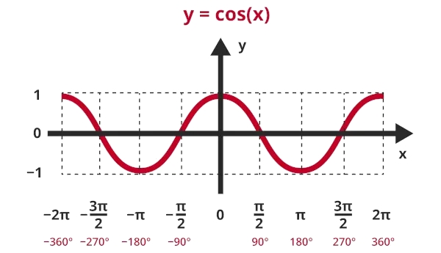
Caso de uso: função de estimativa do cosseno

Slide 13
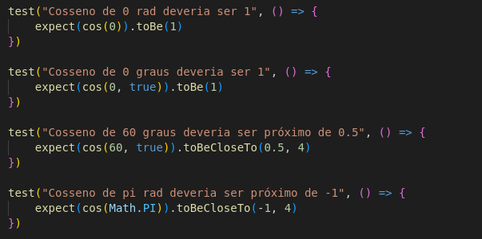
Caso de uso: função de estimativa do cosseno
Dada a função cosseno, independente de qual seja a implementação, podemos fazer as seguintes verificações:

Slide 14
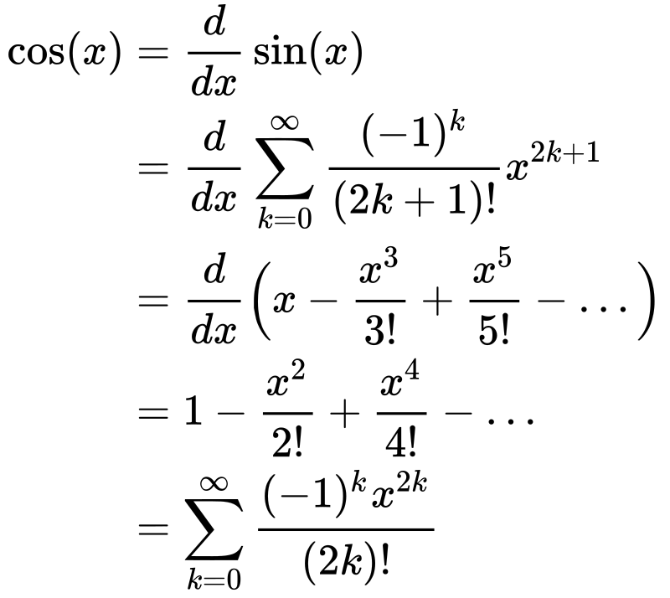
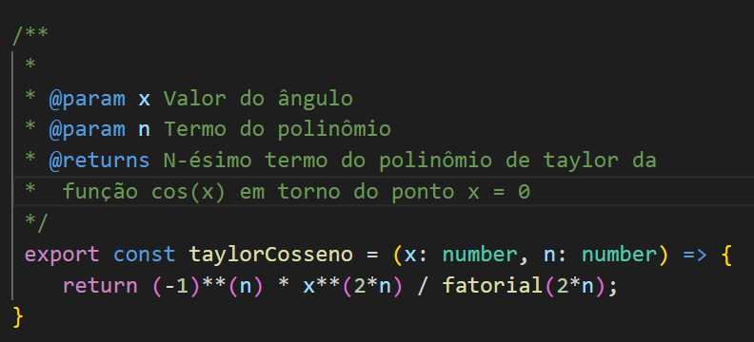
Caso de uso: função de estimativa do cosseno

Slide 15
Futuro do Jest
Com uma comunidade ativa, o Jest tende a permanecer como uma confiável alternativa de framework de testes unitários em Javascript.
O framework tende a dar suporte às soluções que venham a surgir, como já acontece nas integrações com bibliotecas UI e no suporte a Babel/Typescript.
Por já ser utilizado em diversas aplicações grandes que estão em produção, vagas que buscam desenvolvedores que tenham familiaridade com Jest tende a aumentar. Além disso, esta demanda já existe, tanto tendo tal habilidade como requisito quanto como atributo desejável.

Slide 16
Referências
Jest Team. Jest Docs: Getting Started. 28.1. 2022. Disponível em: <https://jestjs.io/docs/getting-started>. Acesso em: 08 jun. 2022.
Pedro Lopes. Sobre Desenvolvimentos em Séries de Potências, Séries de Taylor e Fórmula de Taylor. Única. 2006. Disponível em: <https://www.math.tecnico.ulisboa.pt/~pelopes/taylor05.pdf>. Acesso em: 10 jun. 2022.

